Slide 1

RECURSO DE APRENDIZAJE, GAMA MEDIA 1. INFOGRAFÍA ESTÁTICA
DI_CF1_1.2_TeoríaSistemas
https://www.freepik.es/vector-premium/diseno-plantilla-infografia-empresarial-4-opciones-o-pasos_13714367.htm#page=1&query=infografia%204&position=24&from_view=keyword

Slide 2
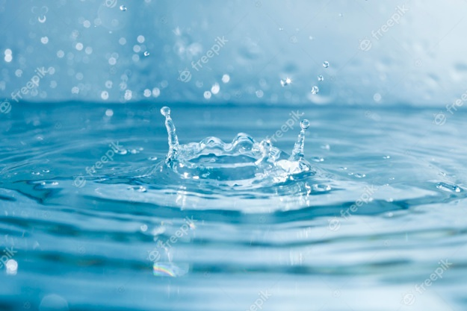
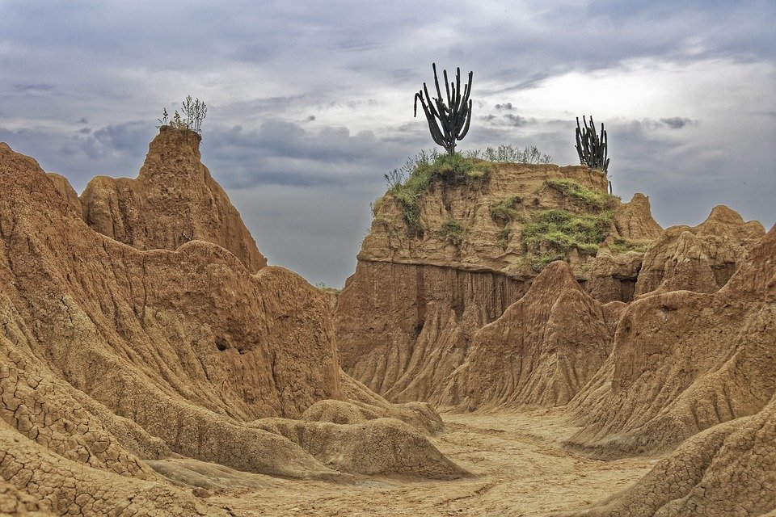
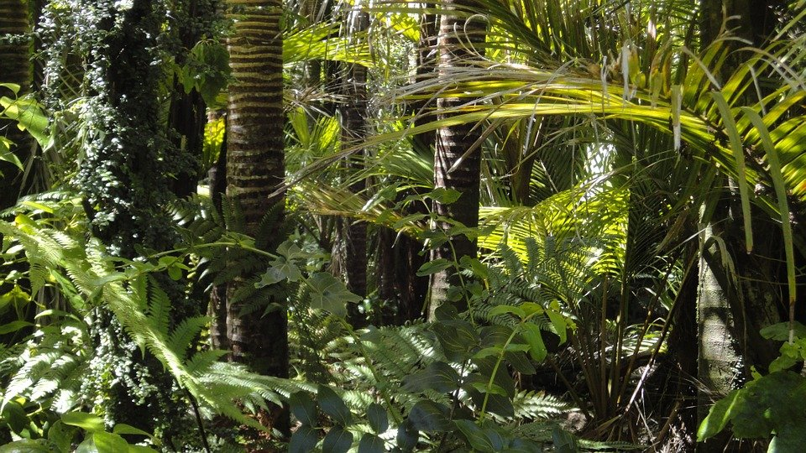
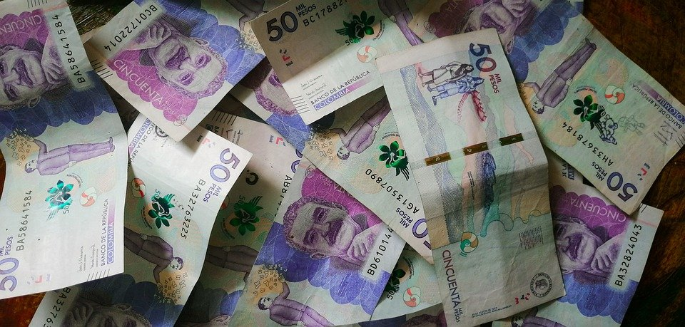
Indicaciones para la producción
Teoría de sistemas
Componentes del ambiente.
Agua
Salinidad del suelo o del agua
Vegetales
Dinero
Químicos
Físicos
Biológicos
Socioculturales
https://www.freepik.es/fotos-premium/fondo-agua-salpicaduras_1101025.htm#page=1&query=agua&position=23&from_view=search
https://cdn.pixabay.com/photo/2020/03/01/22/17/colombia-4894303_960_720.jpg
https://cdn.pixabay.com/photo/2013/02/06/13/28/rainforest-78516_960_720.jpg
https://cdn.pixabay.com/photo/2020/06/11/20/08/money-5288083_960_720.jpg

